Slide 1
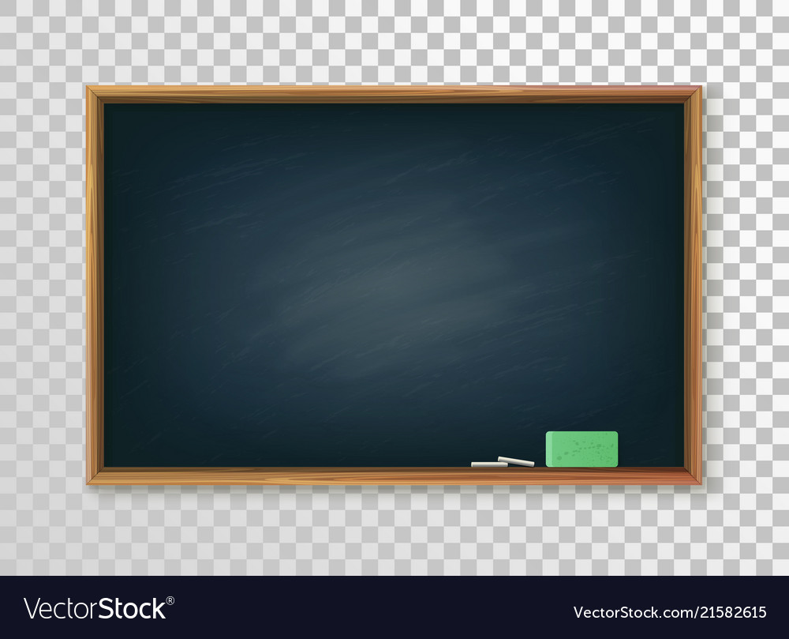
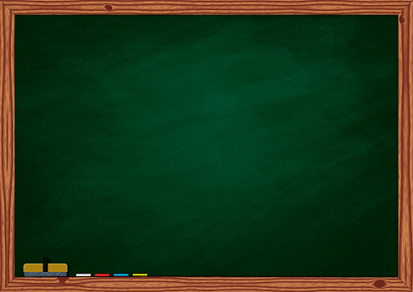


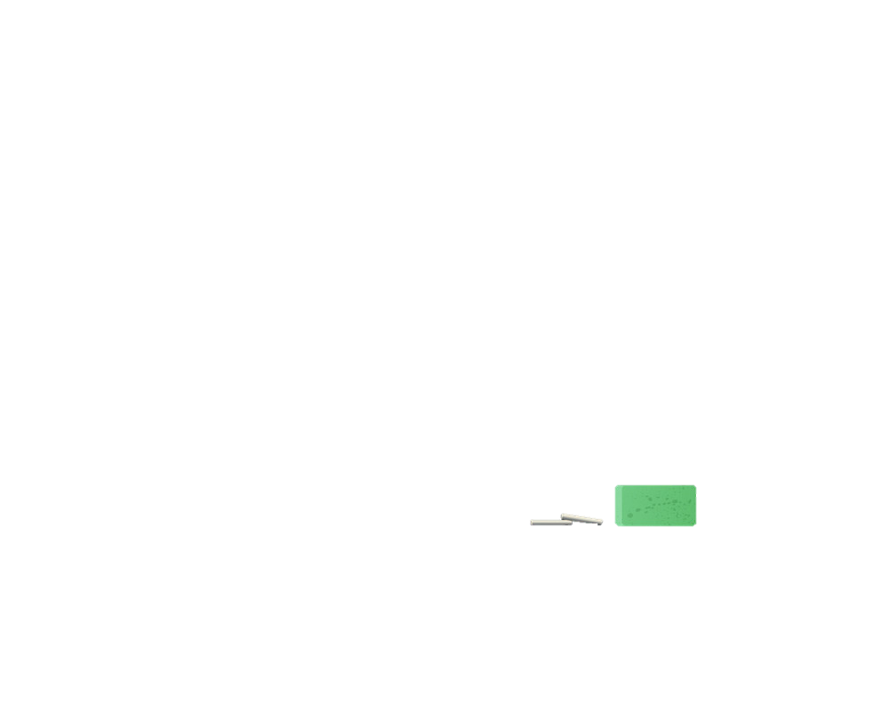
BÀI HỌC STEM
CHỦ ĐỀ 1: THƯỚC GẤP
Notes:
Thêm số slide cho toàn bộ slides.

Slide 2


BÀI HỌC STEM
Chủ đề 1
THƯỚC GẤP

Slide 3
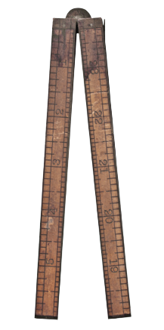
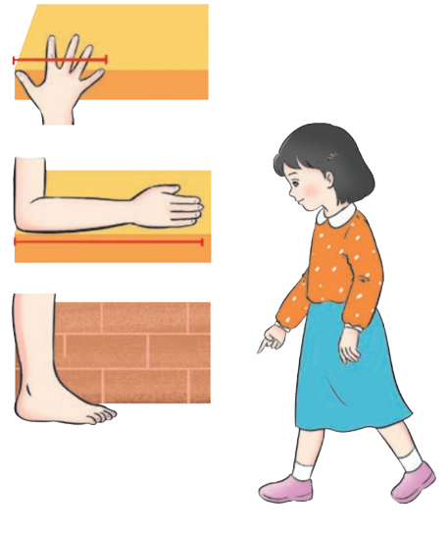


CÂU CHUYỆN STEM
Thước gấp
do nhà phát minh người Đức Giô-han An-tơn Un-rích (Johannes Anton Ullrich) sáng chế.
Hình 1
1
Notes:
R: Lồng vào giọng đọc của GV phần câu chuyện STEM.
Slide tự động chạy.

Slide 4


CÂU CHUYỆN STEM
Thước gồm mấy đoạn?
Vì sao thước có thể mở ra và gấp lại được?
Hình 2
2
Notes:
R: Hình làm nổi bật đặc trưng của thước gấp bằng cách so sánh vs thước thường

Slide 5

THỬ THÁCH STEM
Thước gồm nhiều đoạn, mỗi đoạn có độ dài 10 cm.
Mỗi đoạn có chia các vạch đều nhau 1 cm và có ghi rõ số đo tại mỗi vạch.
Độ dài của thước khi mở thẳng ra là từ 30 cm đến 50 cm.
Thước có thể mở ra và gấp lại dễ dàng.
Thước có ghi tên nhóm hoặc vẽ biểu tượng và gắn vào đầu thước.
3
Notes:
R: Chưa đưa hình sản phẩm vào
R: Tiêu chí: thêm trang trí thước, ghi tên nhóm hoặc vẽ biểu tượng nhóm và gắn vào phần đầu của thước nhé (xem đoạn video trong SGV)

Slide 6
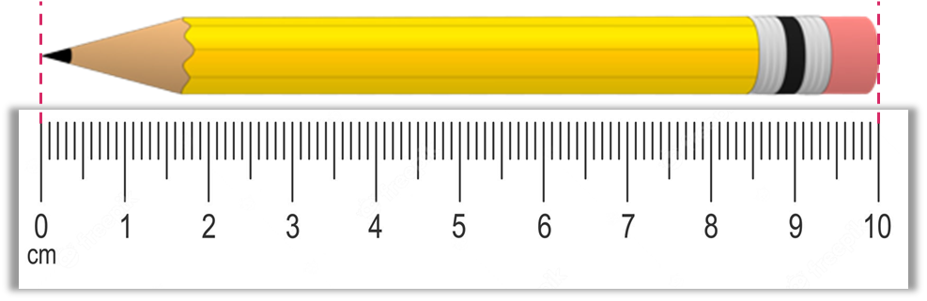


HÌNH THÀNH KIẾN THỨC MỚI
Đề-xi-mét
Gang tay mình dài khoảng 1 đề-xi-mét.
Bút chì dài
1 đề-xi-mét.
4

Slide 7

HÌNH THÀNH KIẾN THỨC MỚI
Đề-xi-mét
• Đề-xi-mét là một đơn vị đo độ dài.
• Đề-xi-mét viết tắt là dm.
• 1 dm = 10 cm ; 10 cm = 1 dm.
5

Slide 8
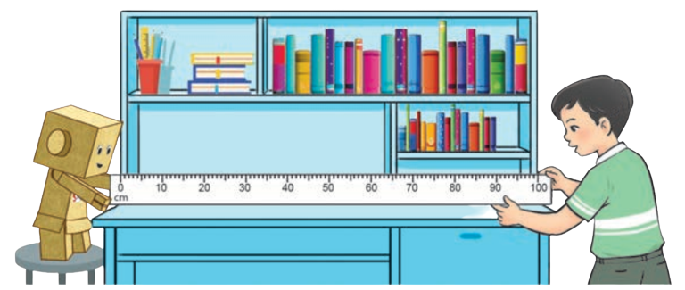
HÌNH THÀNH KIẾN THỨC MỚI
Mét và quan hệ với đề-xi-mét, xăng-ti-mét
100 xăng-ti-mét là 1 mét.
Bàn học của mình dài 100 xăng-ti-mét.
6

Slide 9
HÌNH THÀNH KIẾN THỨC MỚI
Mét và quan hệ với đề-xi-mét, xăng-ti-mét
• Mét là một đơn vị đo độ dài.
• Mét viết tắt là m.
• 1 m = 10 dm ; 1 m = 100 cm.
• 10 dm = 1 m ; 100 cm = 1 m.
7

Slide 10
THỰC HÀNH VỚI CÁC ĐƠN VỊ ĐO ĐỘ DÀI
1
Số
?
?
10
?
100
1 dm = cm;
10
?
1 m = dm;
1 m = cm
?
3
?
30 cm = dm;
5
50 dm = m
8

Slide 11
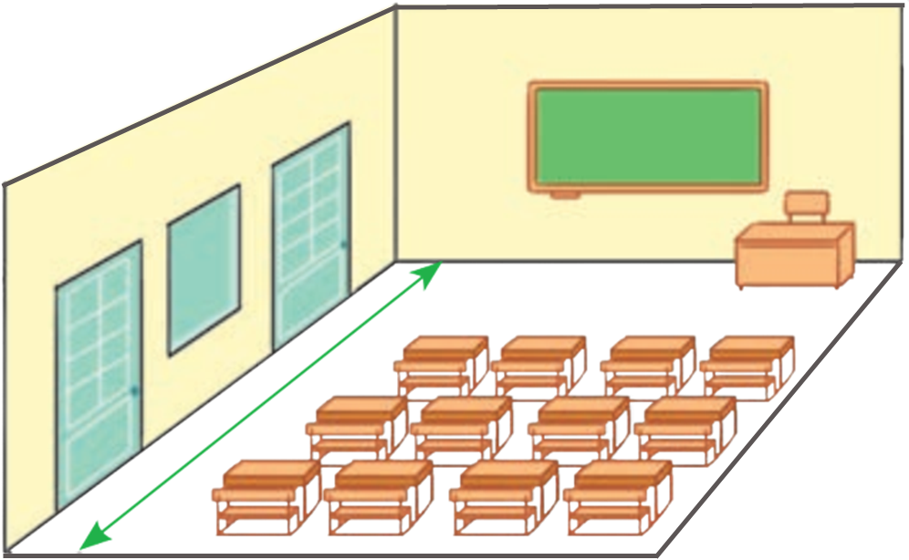
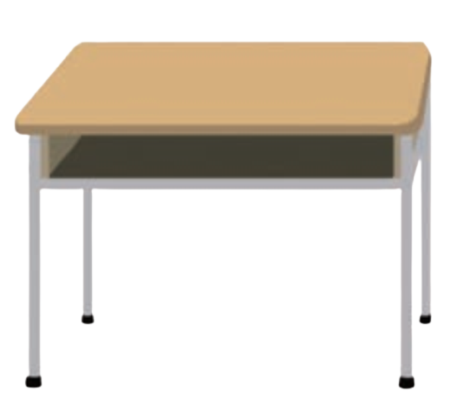
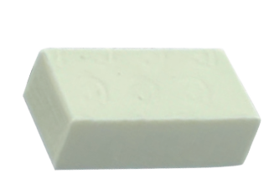
THỰC HÀNH VỚI CÁC ĐƠN VỊ ĐO ĐỘ DÀI
2
Chọn độ dài thích hợp
7 dm
5 cm
10 m
9

Slide 12
THỰC HÀNH VỚI CÁC ĐƠN VỊ ĐO ĐỘ DÀI
3
Số
?
?
12
?
4 dm + 8 dm = dm
72
27 dm + 45 dm = dm
?
32
?
62 m - 30 m = m
33
51 m - 18 m = m
10
Notes:
Nén font lại

Slide 13
THỰC HÀNH ĐO ĐỘ DÀI
1
Đo và vẽ một đoạn thước dài 10 cm lên tấm bìa.
10cm
2
Trên đoạn thước này, hãy chia các vạch đều nhau 1 cm.
1cm
11
Notes:
R: Bôi bớt hết tất cả các cm còn lại

Slide 14
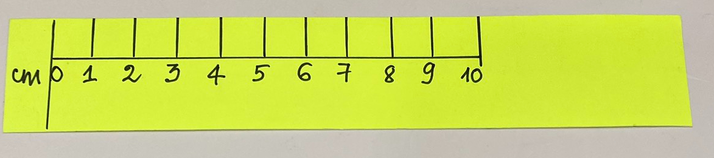
14

Slide 15

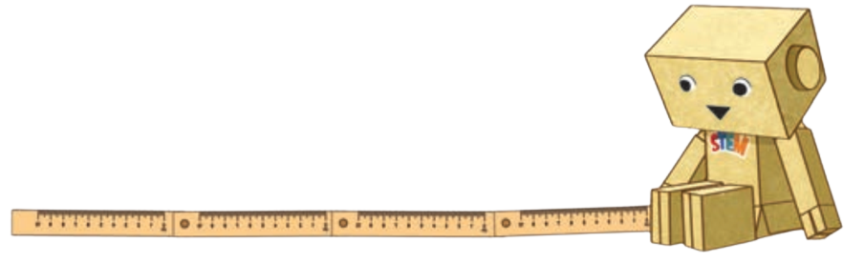
THỰC HÀNH ĐO ĐỘ DÀI
3
Nếu thước gấp có bốn đoạn mà mỗi đoạn dài 10 cm thì thước đó có chiều dài bao nhiêu xăng-ti-mét?
13
Notes:
R: Làm hiệu ứng: làm thêm hiệu ứng, on click cho nội dung 3.

Slide 16

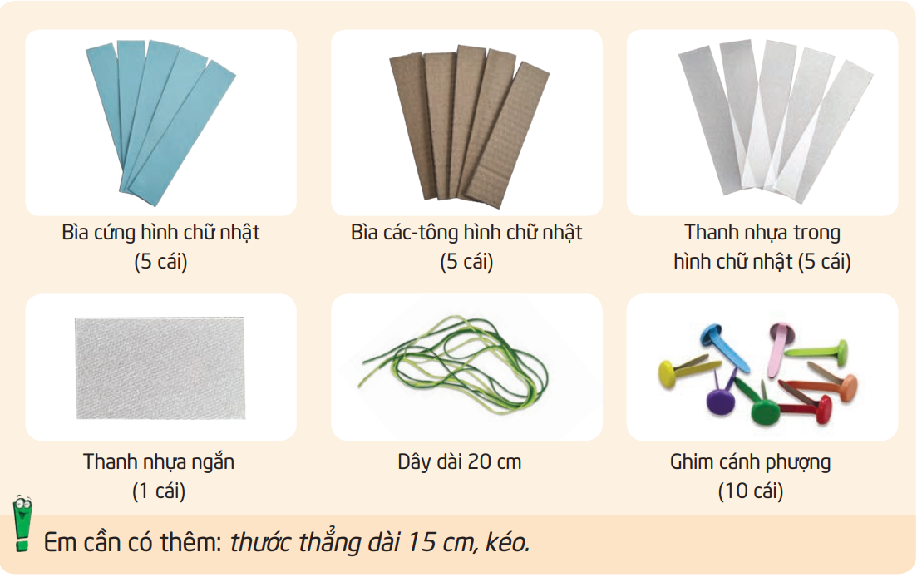
SÁNG CHẾ STEM
Em có
14
Notes:
R: Thêm hình nguyên vật liệu mới

Slide 17
EM SÁNG TẠO
a
Em làm gì?
Em quan sát thước gấp và trả lời câu hỏi:
Thước gấp gồm mấy đoạn?
Khi mở và kéo thẳng thì thước gấp dài bao nhiêu xăng-ti-mét?
Mỗi đoạn của thước gấp làm bằng vật liệu gì?
Các đoạn thước được nối với nhau bằng vật liệu nào?
15
Notes:
Xem qua SP mẫu (vật thật) nhưng ko hoàn chỉnh.

Slide 18
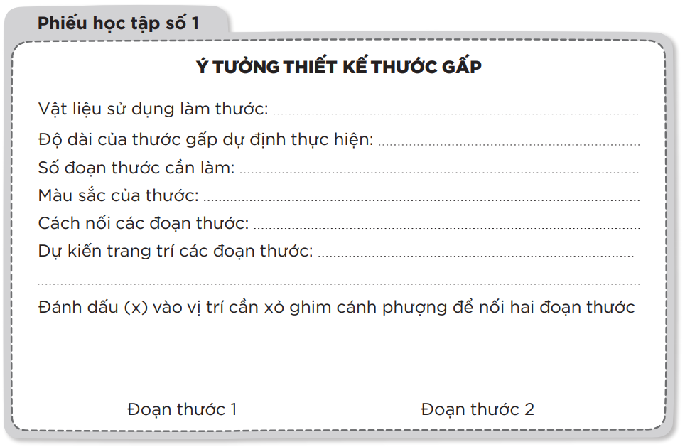
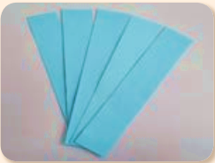
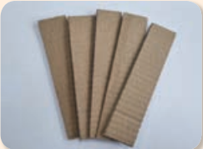
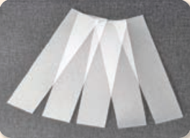
EM SÁNG TẠO
b
Em làm như thế nào?
Thảo luận nhóm để hoàn thành phiếu học tập số 1.
19

Slide 19
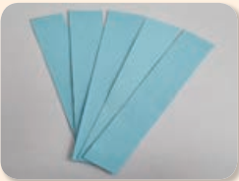
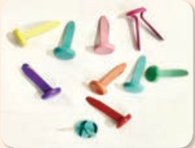
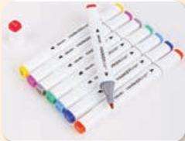
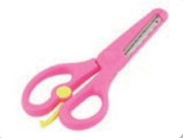
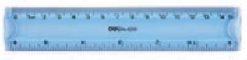

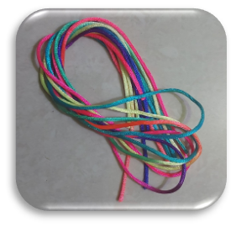
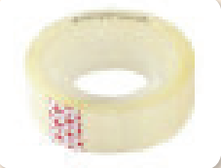

EM SÁNG TẠO
2
b
Em làm như thế nào?
Em làm thước gấp bằng vật liệu gì?
20

Slide 20
EM SÁNG TẠO
b
Em làm như thế nào?
Khi duỗi thẳng, thước dài mấy
xăng-ti-mét?
Thước gồm mấy đoạn? Tại sao?
Các đoạn cùng màu hay nhiều
màu khác nhau?
Làm thế nào để nối các đoạn thước với nhau?
21

Slide 21
EM SÁNG TẠO
b
Em làm như thế nào?
Trên mỗi đoạn, em hãy chia các vạch 1 cm.
Đánh dấu (x) vào vị trí cần cần xỏ ghim cánh phượng để nối hai đoạn thước.
X
22

Slide 22
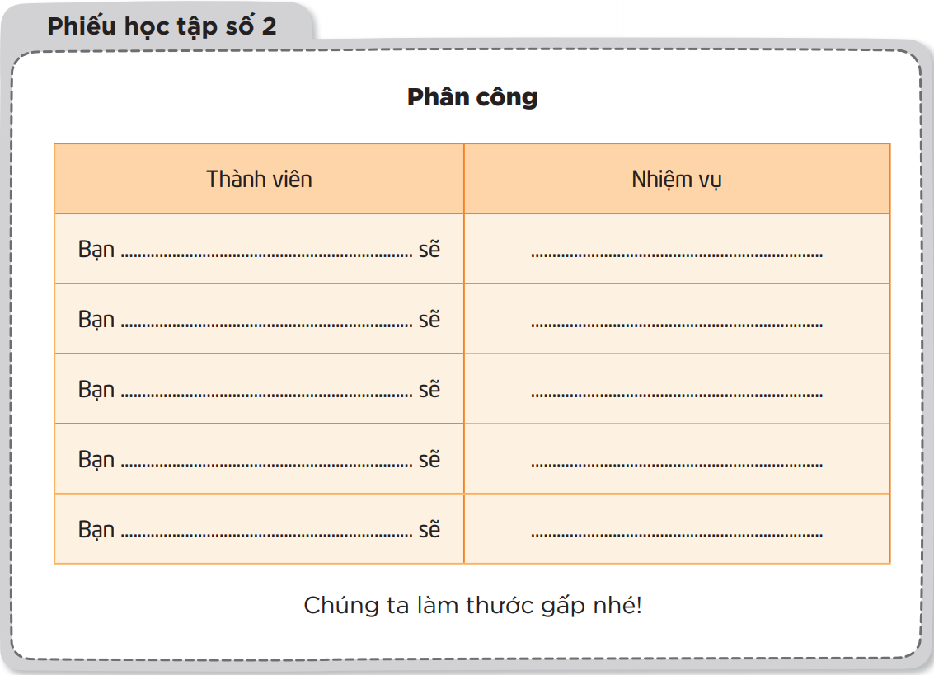
EM SÁNG TẠO
b
Em làm như thế nào?
Phân công nhiệm vụ làm thước gấp cho các thành viên nhóm.
23
Notes:
Thay phiếu học tập số 2

Slide 23


EM SÁNG TẠO
c
Em tạo sản phẩm
Khi xỏ ghim cánh phượng, em hãy cẩn thận nhé!
Các em nhớ sử dụng kéo đúng cách, đặt các dụng cụ đúng vị trí để an toàn cho mình và các bạn.
24
Notes:
R: Đồng hồ 20 phút

Slide 24

EM SÁNG TẠO
d
Em kiểm tra
Em hãy kiểm tra thước gấp của nhóm đã đúng yêu cầu chưa. Nếu chưa, em hãy tìm cách sửa lại nhé.
Thước gấp gồm nhiều đoạn, mỗi đoạn có độ dài đúng 10 cm.
Mỗi đoạn có chia các vạch đều nhau 1 cm và có ghi rõ số đo tại mỗi vạch.
Độ dài của thước gấp khi mở thẳng ra là từ 30 cm đến 50 cm.
Khi sử dụng, có thể mở ra và gấp lại dễ dàng.
Thước có ghi tên nhóm hoặc vẽ biểu tượng nhóm và gắn vào phần đầu của thước.
Em hãy dùng thước gấp của nhóm em để đo chiều dài một số vật trong lớp (ví dụ bàn học cá nhân,...).
25
Notes:
R: Làm check list các tiêu chí
Làm hiệu ứng checklist

Slide 25
EM SÁNG TẠO
e
Em trình diễn
Giới thiệu thước gấp của nhóm em và nêu cách sử dụng.
Sử dụng thước gấp của nhóm để đo độ dài một số vật trong lớp.
Theo em, thước gấp này có dễ cất vào trong hộp bút không? Vì sao?
26

Slide 26
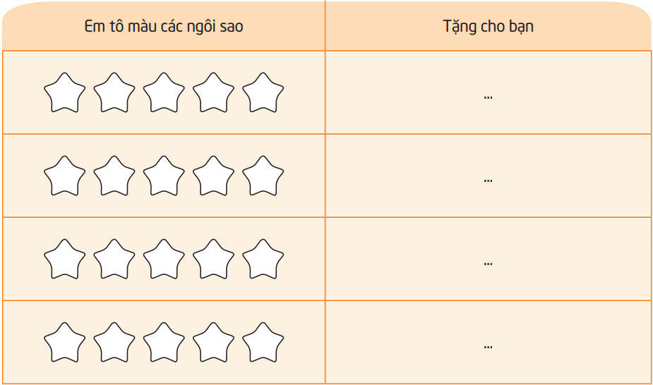

EM SÁNG TẠO
e
Em trình diễn
Em muốn cám ơn các bạn cùng em làm thước gấp.
27
Notes:
Giới hạn thời gian làm sản phẩm của HS bằng

Slide 27
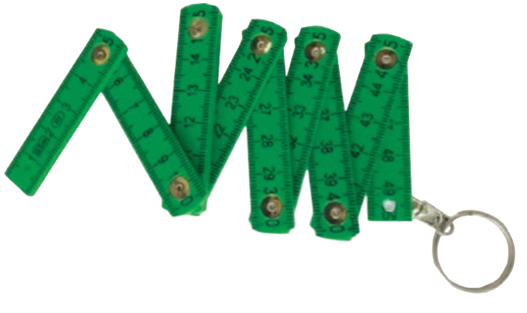

EM SÁNG TẠO
g
Cải tiến – Sáng tạo
Hãy làm thước gấp có độ dài khi mở thẳng là 50 cm, độ dài khi gấp lại là 5 cm để thặng người thân gắn vào móc khoá.
28
Notes:
Giới hạn thời gian làm sản phẩm của HS bằng

Slide 28

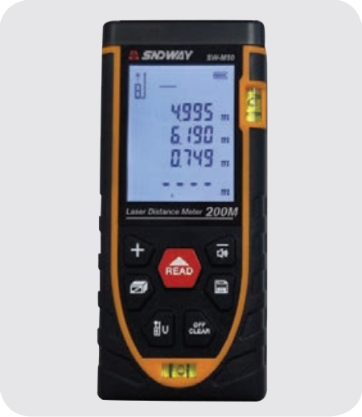
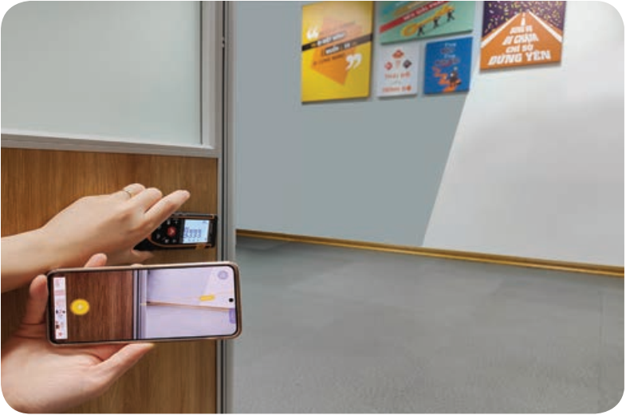
STEM VÀ CUỘC SỐNG
THƯỚC LASER
29

Slide 29

Chúc các em học tốt!
Notes:
Chúc các em học tốt.

